Slide 1
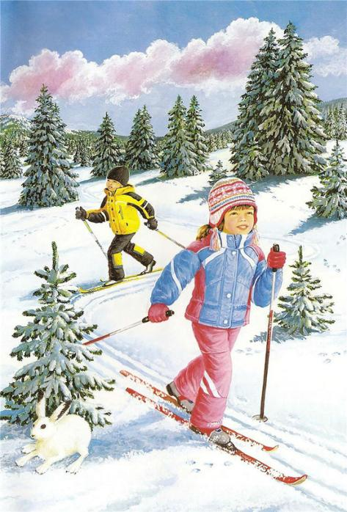
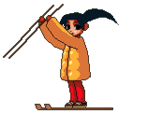
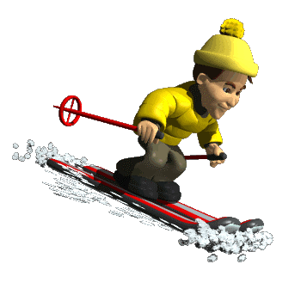
Дети все на лыжи встали,
Друг за другом побежали.
Снег, снег, белый снег,
Кружит, падает на всех.

Slide 2
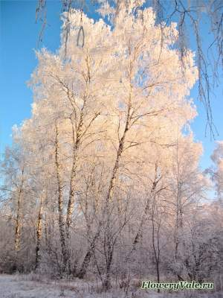
Белая берёза
Под моим окном
Принакрылась снегом,
Точно серебром.
На пушистых ветках
Снежною каймой
Распустились кисти
Белой бахромой.
С.Есенин

Slide 3
Густой, зелёный ельник у дороги, Глубокие, пушистые снега. В них шёл олень, могучий, тонконогий, К спине откинув тяжкие рога… И.Бунин

Slide 4
Заколдован
невидимкой,
Дремлет лес под сказку сна,
Словно белою косынкой
Подвязалася сосна.
Понагнулась, как старушка,
Оперлася на клюку,
А над самою макушкой
Долбит дятел на суку.
С.Есенин

Slide 5
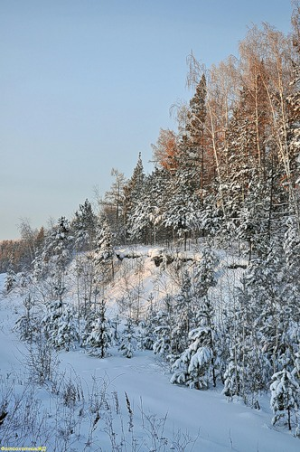

Slide 6
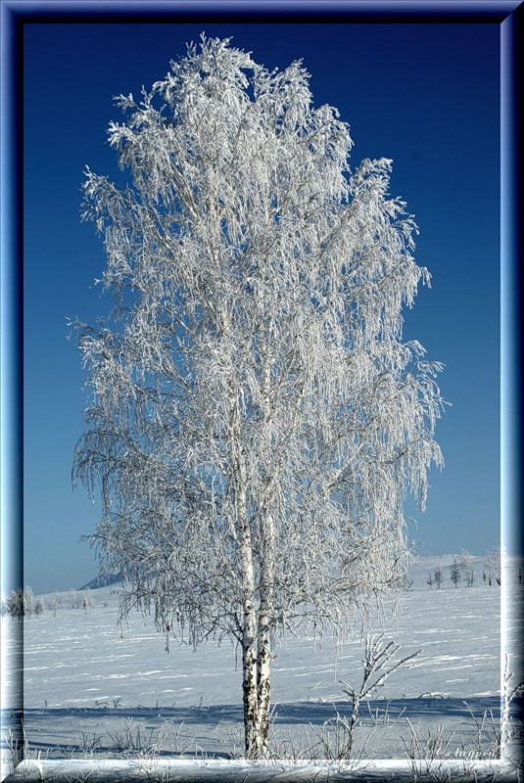

Slide 10
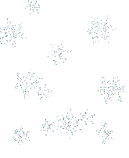
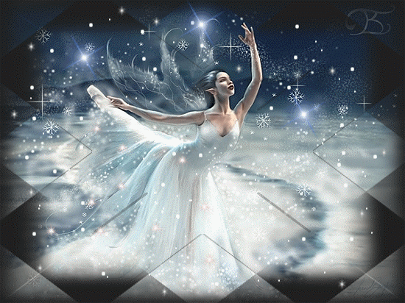
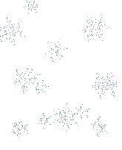

Slide 11
